Slide 1


  Les différences d’évaluation HTA en Europe
  Allemagne, Angleterre, Ecosse, Espagne, France
Analyse de l’évaluation par la Commission de la Transparence
Mise en perspective européenne

Slide 2

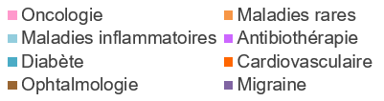

  Méthodologie de l’analyse
Choix d’une période de référence
juin 2017 et décembre 2020
461 indications EMA*
Ciblage sur 8 domaines thérapeutiques :
264 indications soit 57%
**
* Hors biosimilaire, similaire, générique, hybride et complément de gamme)
**Produits avec le statut orphelin ou précédemment orphelin et non inclus dans les autres aires thérapeutiques de l’analyse

Slide 3

  Synthèse des 264 indications
Indications non recommandées
(SMR insuffisant
totalité indication)
34 indications non recommandées par la CT (totalité de l’indication)
34 indications
Extensions d’indication
pour lesquelles le remboursement n’est pas sollicité
24 % (57/239) des indications
avec un avis de CT
sans accès/financement pour les patients français
11 avis de remboursement non sollicité
(totalité indication)
11 extensions d’indication
91 % (239/264) indications avec un avis de CT publié
Indications recommandées avec restrictions
70 indications
12 indications non inscrites sur la liste en sus
Indications
recommandées sans restriction
124 indications
Indications en cours d’évaluation
6 indications
9 % (25/264) indications non évaluées
Indications non évaluées
19 indications
MàJ 23/09/2021

Slide 4
  Les différences d’évaluation HTA en Europe
  Allemagne, Angleterre, Ecosse, Espagne, France
  Indications non remboursées en France
  Mise en perspective européenne

Slide 5
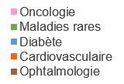
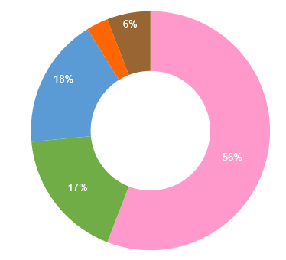
  34 indications non remboursées en France
Aucun avis défavorable en antibiothérapie,
maladies inflammatoires et migraine.
56% des refus en oncologie (19/34), 18% en diabétologie (6/34) , 18% en maladies rares (6/34).
Dans la totalité des cas le rapport efficacité/ effets indésirables est considéré comme mal établi et dans 80% des cas CT a relevé des limites méthodologiques.
18%
MàJ 23/09/2021
Notes:
19 SMRi en onco (hémato + TS)

Slide 6
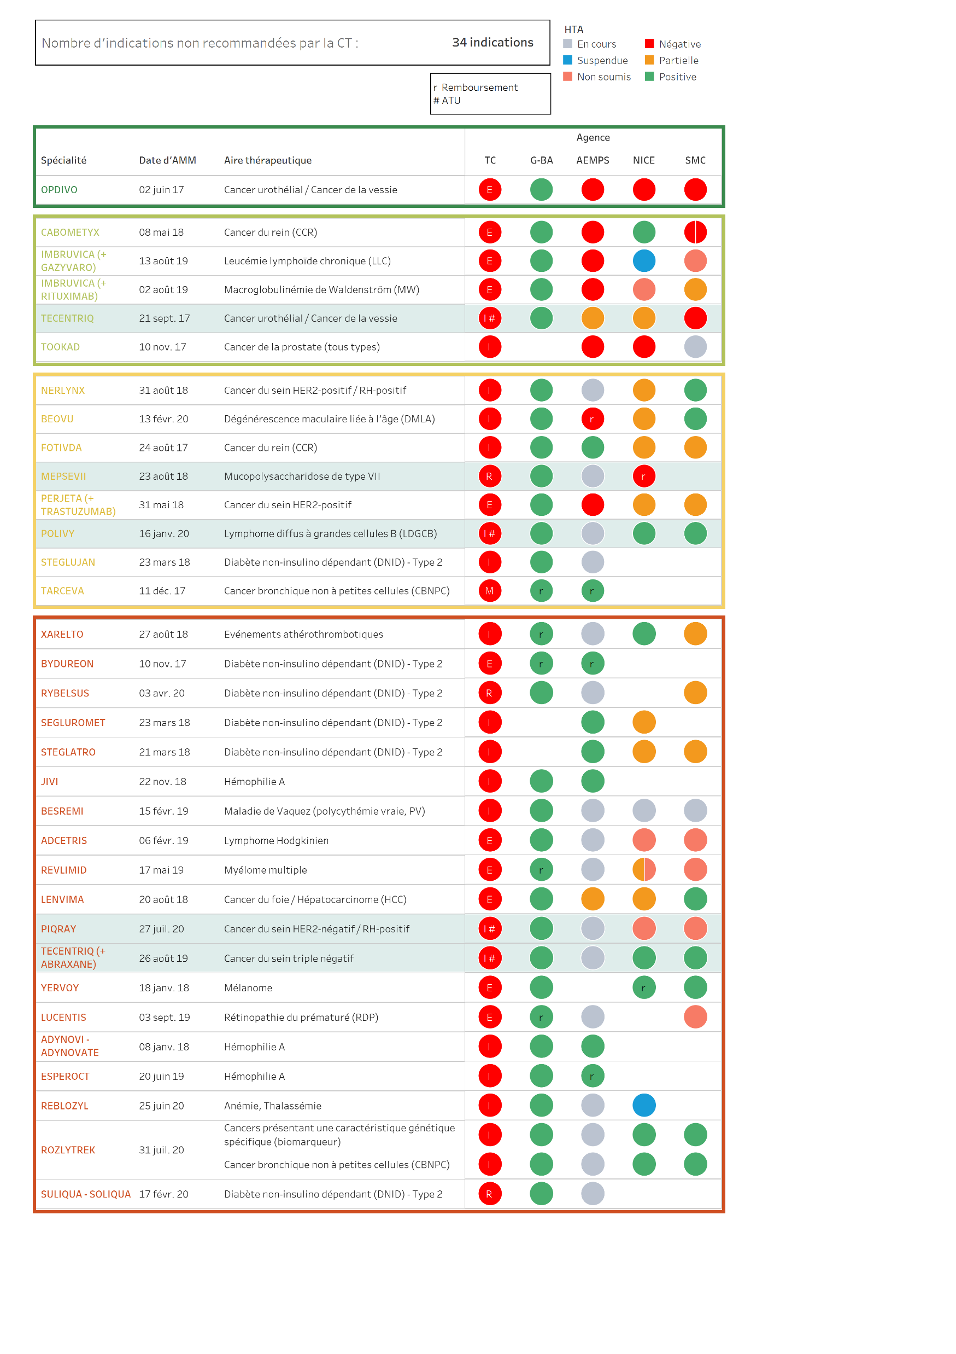

  La CT se « démarque » dans 60% des cas
  (20 indications sur 34)
ATU
15% des indications préalablement sous ATU
(5 ATU : 4 en oncologie et 1 en maladie rare).
20 indications, sur 34 refusées par la CT, obtiennent un avis positif dans un autre pays
L’Allemagne n’a que des avis positifs
Il manque encore des avis des trois autres agences : une analyse complémentaire est prévue en 2022
MàJ 23/09/2021
Notes:
19 SMRi en onco (hémato + TS)

Slide 7




  Motifs conduisant à une évaluation négative
Evaluation scientifique
Evaluation économique
Nb d’indications avec évaluations /décisions négatives | Faiblesse/Incertitude des résultats Rapport efficacité/EI mal établi | Limite méthodologique de l’étude clinique | Alternative disponible | Absence place dans la stratégie thérap. | Tolérance | Impact budgétaire | Rapport coût/efficacité > norme du NICE (30 000 £ /QALY) | Faiblesse méthodologique de l’analyse médico-économique
34 | 100 % (n=34) | 79 % (n=27) | 85 % (n=29) | 100 % (n=34) | 38 % (n=13) | - | - | -
27 | 59 % (n=16) | 37 % (n=10) | (moins coûteuse) 33 % (n=9) | - | 41 % (n=11) | 22 % (n=6) | - | -
14 | 64 % (n=9) | - | - | - | 21 % (n=3) | - | 64 % (n=9) | 64 % (n=9)
13 | 62 % (n=8) | 23 % (n=3) | - | - | - | - | - | 92 % (n=12)
X % : critère retrouvé > 75% des cas
X % : critère retrouvé entre 25% et 75% des cas
X % : critère retrouvé < 25% des cas
Nota : l’Allemagne n’a donné aucune évaluation négative

Slide 8
  Les différences d’évaluation HTA en Europe
  Allemagne, Angleterre, Ecosse, Espagne, France
  Indications non inscrites sur la liste en sus
  Mise en perspective européenne

Slide 9



  12 indications non inscrites sur la liste en sus
Spécialité | Aire thérapeutique | ATU | AMM | Avis CT | SMR ASMR | Agence
BENLYSTA belimumab | Lupus |  | 21 oct. 19 | 10 juin 20 | Modéré ASMR V
LAMZEDE* velmanase alpha | Alpha-mannosidose | Oui | 23 mars 18 | 12 déc.18 | Modéré ASMR IV
ADCETRIS brentuximab vedotin | Lymphome cutané à cellules T |  | 15 déc. 17 | 03 avr.19 | Important ASMR IV
BESPONSA inotuzumab ozogamicin | Leucémie aiguë lymphoblastique | OUI | 29 juin17 | 07 fév. 18 | Faible ASMR V
BLENREP belantamab mafodotin | Myélome multiple | OUI | 25 août 20 | 16 déc. 20 | Important ASMR V
MYLOTARG gemtuzumab ozogamicin | Leucémie aiguë myéloïde | OUI | 19 avr. 18 | 03 avr.19 | Important ASMR V
POTELIGEO mogamulizumab | Lymphome cutané à cellules T | OUI | 22 nov. 18 | 17 juil.19 | Important ASMR IV
VYXEOS cytarabine / daunorubicin | Leucémie aiguë myéloïde | OUI | 23 août18 | 27 fév.19 | Important ASMR IV
BAVENCIO (+ INLYTA) avelumab (+ axitinib) | Cancer du rein |  | 24 oct 19 | 13 mai.20 | Modéré ASMR V
CYRAMZA (+ TARCEVA) ramucirumab (+ erlotinib) | Cancer bronchique non à petites cellules |  | 23 janv. 20 | 01 avr.20 | Faible ASMR V
KEYTRUDA* pembrolizumab | Cancer urothélial / Cancer de la vessie |  | 24 août 17 | 21 fév.18 | Important ASMR IV
LIBTAYO cemiplimab | Carcinome épidermoïde cutané | OUI | 28 juin19 | 18 mars.20 | Faible ASMR V
* Financement dérogatoire
58% (7/12) des indications préalablement sous ATU
83% (10/12) des refus T2A en oncologie

Slide 10
  Les différences d’évaluation HTA en Europe
  Allemagne, Angleterre, Ecosse, Espagne, France
  Indications non disponibles en France
  Mise en perspective européenne

Slide 11

  24% des indications non disponibles en France
34 indications non remboursées dont 56% (19) en oncologie
12 indications non inscrites sur la liste en sus dont 83 % (10/12) en oncologie
11 indications pour lesquelles le remboursement n’est pas demandé dont 64 % (7/11) en oncologie
30% des indications d’oncologie ne sont pas ou sont inéquitablement accessibles aux patients français
Notes:
24% des indications toutes aires therap ne sont pas accessibles aux patients et 30% en oncologie

Slide 12
  Synthèse
La France évalue toutes les aires thérapeutiques
L’agence française est celle qui a le plus évalué à ce jour avec un taux de 91%
Dans 60% des cas, la France est le seul pays à refuser le remboursement
L’Allemagne se démarque de façon positive sur le remboursement
30% des indications d’oncologie sont difficilement accessibles en France

